Slide 1















Slide 2








Sẵn sàng vào tiết Toán cùng thầy chưa nào?

Slide 3












Slide 4
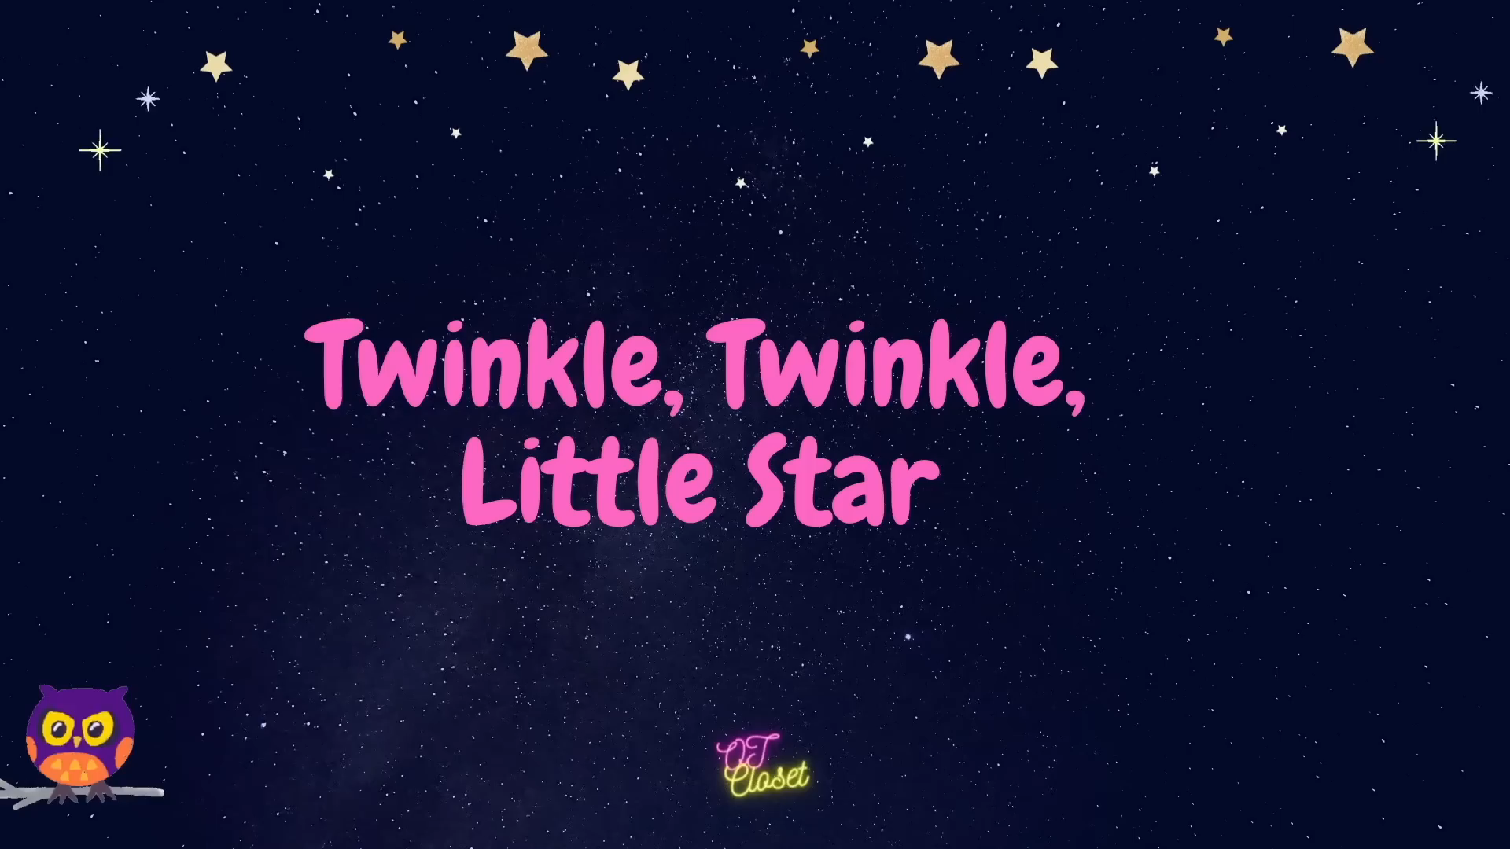
https://www.youtube.com/watch?v=5he1sCixSLM&t=5s

Slide 5


Slide 6
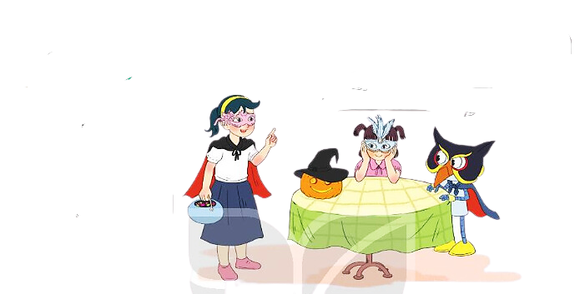

Đơn giản thôi, trước tiên Mai đưa cho Mi 5 cái, sau đó chia đều số kẹo còn lại thành hai phần, mỗi người một phần là được nhé!
Tớ có 25 cái kẹo, tớ muốn chia thành hai phần, tớ một phần và Mi một phần hơn phần của tớ 5 cái kẹo. Rô-bốt giúp tớ với!

Slide 7



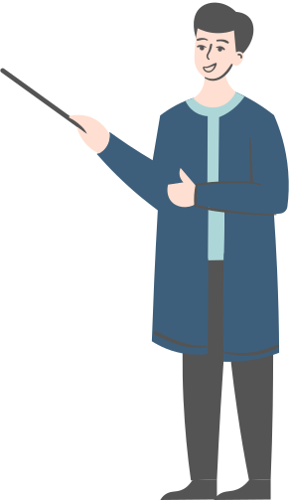


Theo gợi ý của Rô-bốt, ta có thể tóm tắt bài toán theo sơ đồ rồi giải như sau:
Bài giải:
Hai lần số kẹo của Mai là:
25 – 5 = 20 (cái kẹo)
Số kẹo của Mai là:
20 : 2 = 10 (cái kẹo)
Số kẹo của Mi là:
10 + 5 = 15 (cái kẹo)
Đáp số: Mai 10 cái kẹo,
Mi 15 cái kẹo.
? cái kẹo
Mi:
25
cái kẹo
Mai:
5 cái kẹo
? cái kẹo
Bớt số kẹo của Mi đi 5 cái để lúc này số kẹo của Mi bằng số kẹo của Mai. Vì vậy tổng số cây kẹo của cả hai bạn cũng sẽ giảm đi 5 cái.

Slide 8
Tương tự như trên ta có cách giải khác
? cái kẹo
Bài giải:
Hai lần số kẹo của Mi là:
25 + 5 = 30 (cái kẹo)
Số kẹo của Mi là:
30 : 2 = 15 (cái kẹo)
Số kẹo của Mi là:
25 – 15 = 10 (cái kẹo)
Đáp số: Mi 15 cái kẹo,
Mai 10 cái kẹo.
Mi:
25
cái kẹo
Mai:
5 cái kẹo
? cái kẹo
Tăng số kẹo của Mai thêm 5 cái để lúc này số kẹo của Mai bằng số kẹo của Mi. Vì vậy tổng số cây kẹo của cả hai bạn cũng sẽ được tăng thêm 5 cái.

Slide 9





Tìm số bé trước:
Với dạng toán Tìm hai số khi biết tổng và hiệu của hai số đó, em có thể chọn một trong hai cách giải:
Số bé = (Tổng - Hiệu) : 2
Tìm số lớn trước:
Số lớn = (Tổng + Hiệu) : 2

Slide 10


Slide 11

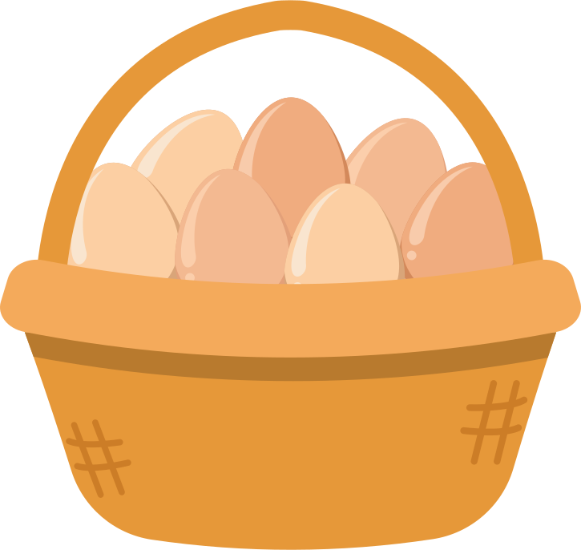
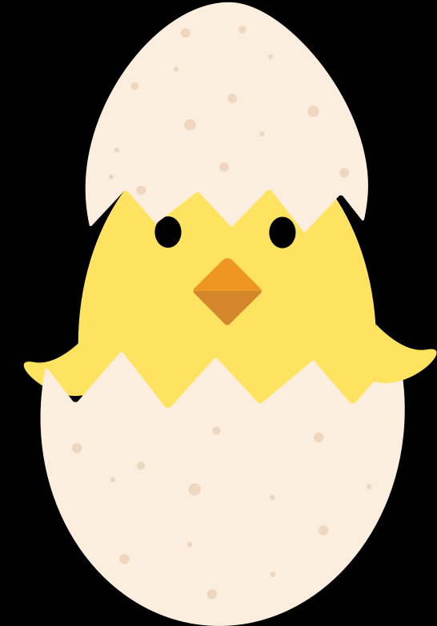
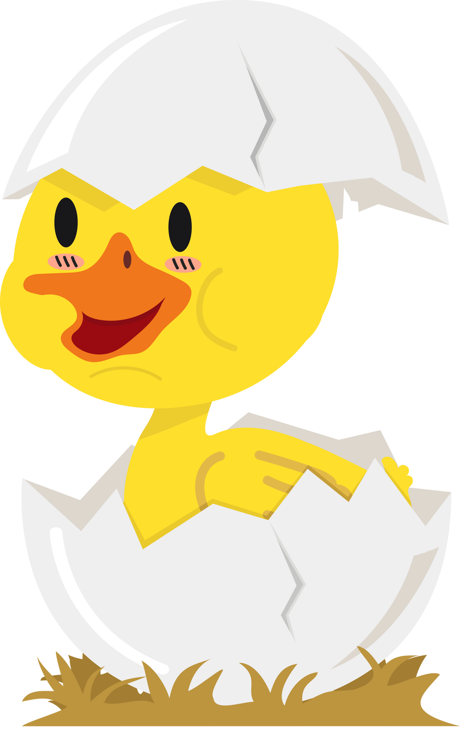



Mẹ đem ra chợ bán 80 quả trứng vịt và trứng gà, trong đó trứng gà nhiều hơn trứng vịt 10 quả. Hỏi mẹ đem ra chợ bán bao nhiêu quả trứng gà, bao nhiêu quả trứng vịt?

Slide 12


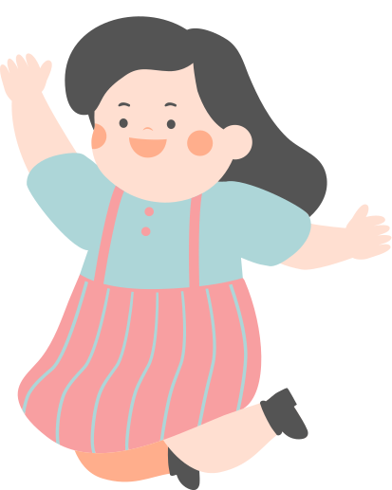



Thảo luận nhóm phân tích và tìm cách giải bài toán.

Slide 13

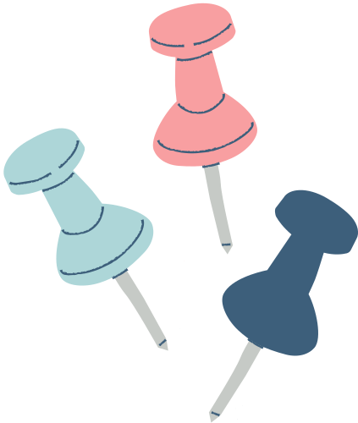
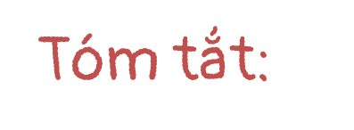



? quả
Trứng
80 quả
Trứng
10 quả
? quả

Slide 14


Cách 1
Hai lần số trứng vịt là:
80 – 10 = 70 (quả)
Số trứng vịt có là:
70 : 2 = 35 (quả)
Số trứng gà có là:
35 + 10 = 45 (quả)
Đáp số: trứng vịt 35 quả,
trứng gà 45 quả.
Cách 2
Hai lần số trứng gà là:
80 + 10 = 90 (quả)
Số trứng gà có là:
90 : 2 = 45 (quả)
Số trứng vịt có là:
45 – 10 = 35 (quả)
Đáp số: trứng gà 45 quả,
trứng vịt 35 quả.
Bài giải:

Slide 15

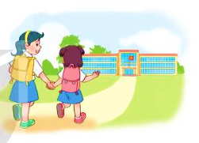
Mai hơn em Mi 3 tuổi. Năm nay tổng số tuổi của hai chị em là 15 tuổi. Hỏi năm nay Mai mấy tuổi, em Mi mấy tuổi?

Slide 16
? tuổi
Mi:
3 tuổi
15 tuổi
Mai:
? tuổi

Slide 17
Thảo luận nhóm phân tích và lựa chọn cách giải.

Slide 18
Bài giải:
Cách 1
Hai lần số tuổi Mai là:
15 + 3 = 18 (tuổi)
Số tuổi Mai năm nay:
18 : 2 = 9 (tuổi)
Số tuổi em Mi năm nay:
9 – 3 = 6 (tuổi)
Đáp số: Mai 9 tuổi,
Mi 6 tuổi.
Cách 2
Hai lần số tuổi em Mi là:
15 – 3 = 12 (tuổi)
Số tuổi em Mi năm nay:
12 : 2 = 6 (tuổi)
Số tuổi Mai năm nay:
6 + 3 = 9 (tuổi)
Đáp số: Mi 6 tuổi,
Mai 9 tuổi.

Slide 19





Slide 20

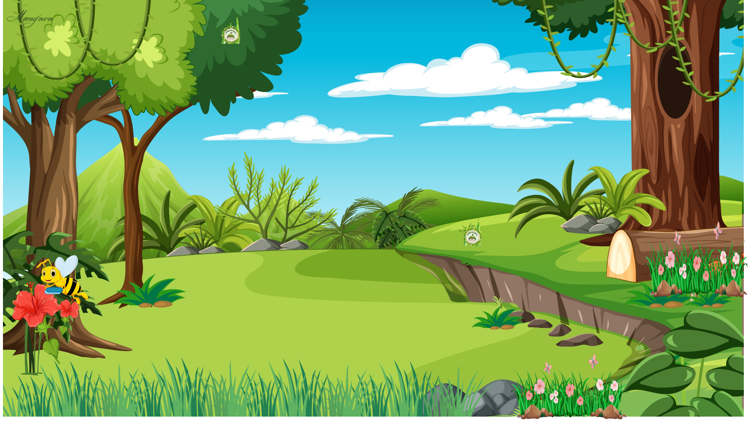

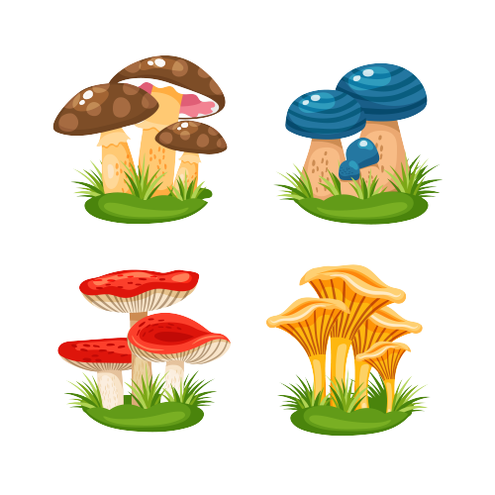
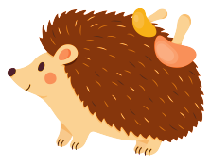
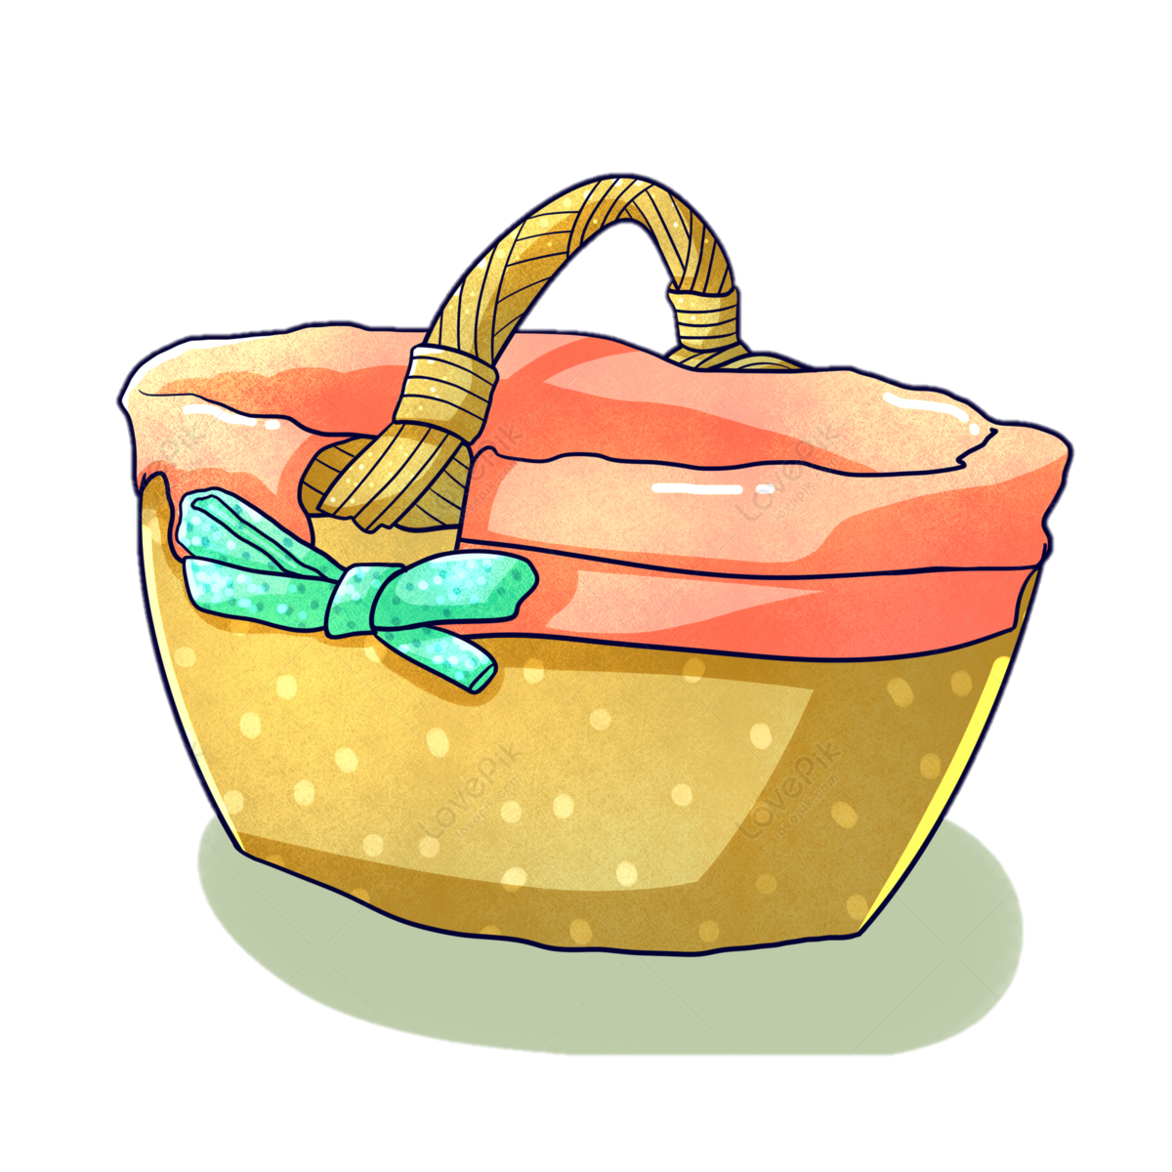


Slide 21


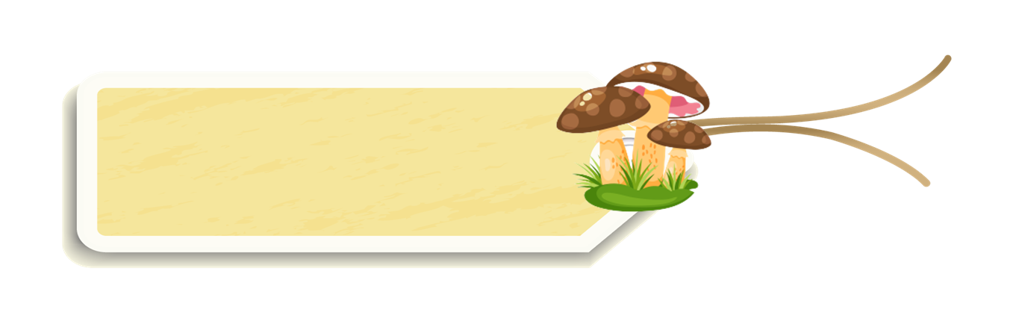

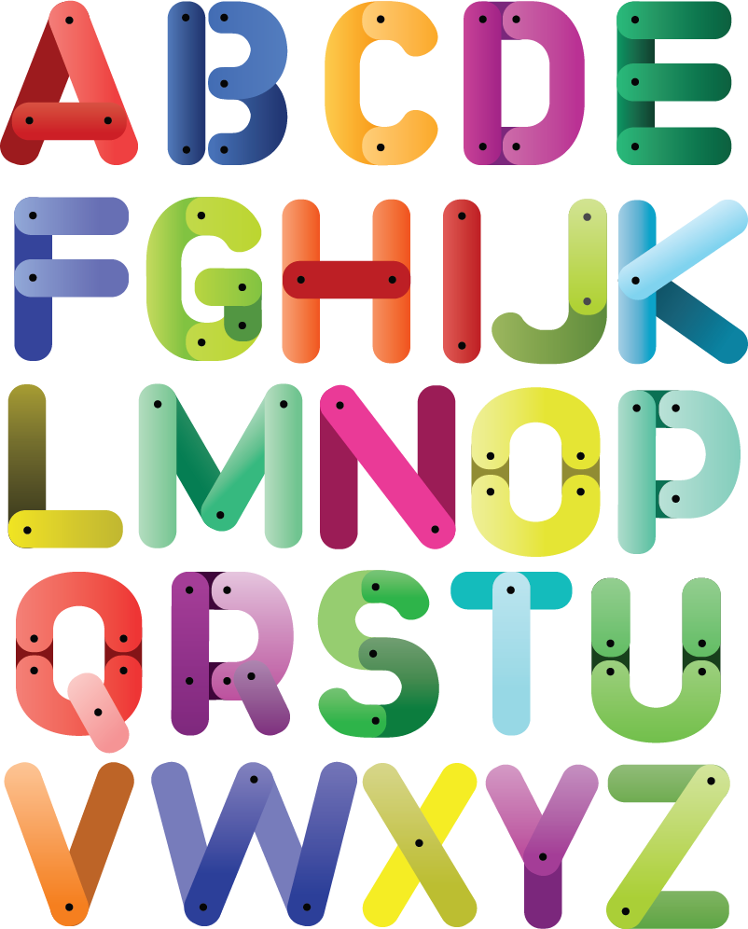



Công thức tìm hai số khi biết tổng và hiệu của hai số đó là:
Số lớn
= (tổng + hiệu) : 2
Cả A, B đều đúng
Số bé
= (tổng - hiệu) : 2
Cả A, B đều sai
Notes:
Nhấn vào các chữ cái A,B,C,D để kiểm tra đáp án. Nhấn vào nút mũi tên đỏ ở dưới góc phải để quay trở lại slide 1.

Slide 22
Tuổi bố và tuổi con cộng lại được 58 tuổi. Bố hơn con 38 tuổi. Hỏi bố bao nhiêu tuổi, con bao nhiêu tuổi?
Bố 48 tuổi, con 10 tuổi
Bố 44 tuổi, con 14 tuổi
Bố 46 tuổi, con 12 tuổi
Bố 40 tuổi, con 18 tuổi
Notes:
Nhấn vào các chữ cái A,B,C,D để kiểm tra đáp án. Nhấn vào nút mũi tên đỏ ở dưới góc phải để quay trở lại slide 1.

Slide 23
Có 30 học sinh tập bơi trong đó có số em đã biết bới ít hơn số em chưa biết bơi là 6 em. Hỏi có bao nhiêu em chưa biết bơi?
16 em chưa biết, 14 em biết bơi
17 em chưa biết, 13 em biết bơi
13 em chưa biết, 17 em biết bơi
18 em chưa biết, 12 em biết bơi
Notes:
Nhấn vào các chữ cái A,B,C,D để kiểm tra đáp án. Nhấn vào nút mũi tên đỏ ở dưới góc phải để quay trở lại slide 1.

Slide 24
Tổng của hai số bằng 8, hiệu của chúng cũng bằng 8. Tìm hai số đó.
1; 7
2 ; 6
0 ; 8
3; 5
Notes:
Nhấn vào các chữ cái A,B,C,D để kiểm tra đáp án. Nhấn vào nút mũi tên đỏ ở dưới góc phải để quay trở lại slide 1.

Slide 25



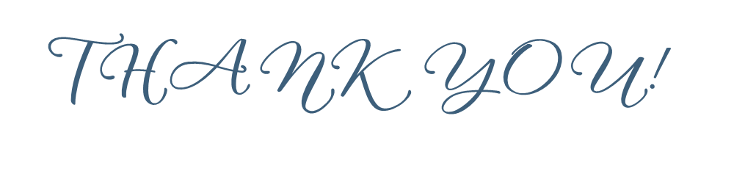
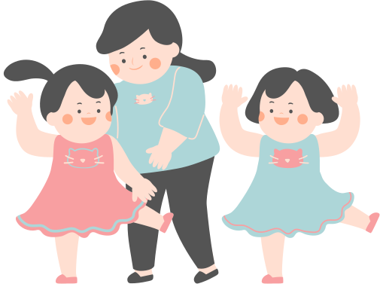

Hẹn gặp lại các bạn trong tiết học sau!

